Slide 1





Slide 2





Slide 3
























Slide 4












Slide 5







Slide 6
2025 한국서양고전학회 추계학술대회 발제문
<신들의 계보>와 <일과 날> 속
프로메테우스 신화의 상호보완성
김준서

Slide 7
“호메로스와 헤시오도스가... 우리 헬라스인들에게 신들의 계보를 만들어주고, 신들에게 이름을 붙여주고, 신들 사이 직책과 활동영역을 배분하고, 신들이 어떻게 생겼는지 우리에게 말해주었다.”
헤로도토스, <역사> 2.53 Ἡσίοδον γὰρ καὶ Ὅμηρον… οὗτοι δὲ εἰσὶ οἱ ποιήσαντες θεογονίην Ἕλλησι καὶ τοῖσι θεοῖσι τὰς ἐπωνυμίας δόντες καὶ τιμάς τε καὶ τέχνας διελόντες καὶ εἴδεα αὐτῶν σημήναντες.
물론 헤로도토스의 발언은 과장된 것으로 호메로스와 헤시오도스 서사시 속 신들은 그 이전부터 그리스인들의 머리와 가슴속에 존재
하지만 헤로도토스의 언급은 과장일지언정 거짓은 아님
그리스인들이 자신들이 사는 세계와 그를 관장하는 신, 그리고 인간이란 어떤 존재인지 이해하는데 호메로스와 헤시오도스 서사시는 일종의 길잡이로서 강력한 영향력을 행사했기 때문

Slide 8
육보격(hexameter) 서사시 전체—호메로스와 헤시오도스 서사시, 그리고 호메로스 찬가로 구성된—를 분석하고 그로부터 신과 인간, 그리고 세계에 대한 고대 그리스인들의 고유한 통찰을 탐색
호메로스와 헤시오도스 서사시, 그리고 호메로스 찬가가 서로 다른 관점과 주제 의식을 통해 신과 인간, 그리고 그들이 사는 세계를 다층적으로 묘사하고 이해
호메로스의 두 서사시는 그리스 신화 속 가장 거대한 전쟁인 트로이아 전쟁과 서로 대조적인 두 영웅인 아킬레우스와 오뒷세우스를 노래
이 서사시들은 인간과 신들의 관계와 영광, 죽음, 생존과 같은 인간 조건을 탐색
헤시오도스의 두 서사시는 우주의 탄생에서부터 지금에 이르기까지의 과정을, 그리고 인류의 등장과 인간이 거친 세계 속에서 생존하기 위해 따라야 할 규범들을 노래

Slide 9
마지막으로 호메로스 찬가는 신들의 탄생과 그들이 이 세계 속에서 신들의 왕 제우스로부터 어떤 역할을 부여 받고 수행하는지, 그리고 그들의 신성이 가진 불멸성을 찬미
이처럼 상이한 주제 의식과 배경을 가진 고대 그리스 서사시의 다양성을 고려할 때, 이후 그리스인들, 더 나아가 서구인들의 삶에 거대한 영향력을 행사한 고대 그리스인들의 정신세계를 이해하는 데 있어 육보격 서사시 전체의 상호보완적 관계를 파악하는 것은 의미 있는 작업

Slide 10
호메로스에 비해 과소평가, 아니 원색적 비난의 대상이었던 헤시오도스
헤시오도스 연구사에서 그의 서사시에 대한 비판은 한결같았음
헤시오도스의 작품은 유기적인 구조와 내러티브의 일관성을 결여
부자연스럽게 삽입되어 자연스러운 흐름을 끊어버리는 자잘한 일화
: 헤시오도스의 무능력함이 낳은 결과, 아니면 후대의 누군가가 무의미하게 삽입한 불순물
하지만 헤시오도스 서사시의 일견 엉성해 보이는 구성과 앞서 단점이라 비난 받았던 부분의 연관성을 세밀하게 고찰할 경우, 우리는 헤시오도스의 서사시에 내재한—현대인의 관점에서의—‘어설픔’이 도리어 인간과 신, 그리고 그들이 사는 세계를 체계적으로 설명하기 위한 시적 기교임을 확인할 수 있음

Slide 11
이 글의 목표는 고대 그리스 육보격 서사시에 담긴 고대 그리스인들의 정신세계라는 큰 퍼즐의 중요한 부분, 즉 헤시오도스의 두 서사시 『신들의 계보』와 『일과 날』이 맺고 있는 상호보완적 관계와 그 의미를 밝히는 것
특히 헤시오도스의 두 서사시에 모두 등장하는 프로메테우스 신화에 대한 해석은 상기한 목표를 달성하기 위해 반드시 완수되어야 할 과제
프로메테우스 신화는 두 작품 모두에서 그 뼈대를 이루는 주제와 구성을 압축하여 보여주는, 일종의 mise-en-abyme으로 기능하는 까닭
『신들의 계보』가 우주의 탄생으로부터 제우스의 통치가 영속성을 획득하는 과정을 설명
『신들의 계보』 속 프로메테우스 신화는 프로메테우스와 제우스의 대립을 재해석함으로써 올륌포스의 질서가 확립되는 과정을 압축적으로 제시

Slide 12
『일과 날』이 신과 인간의 분리와 인간 종족의 타락, 그리고 인간이 따라야 할 규범을 제시
『일과 날』이 그려내는 프로메테우스의 신화는 판도라 일화를 중심으로 인간 종족이 신들로부터 버림받고 타락하게 된 근본적인 원인을 탐색
헤시오도스의 두 서사시에 등장하는 서로 다른 버전의 프로메테우스 신화는 『신들의 계보』와 『일과 날』의 상호보완적 관계를 다른 어떤 에피소드보다 압축적으로 보여줌
각각 인간과 신의 관점에서 인간과 신, 그리고 그들이 속한 세계에 대한 일관성 있는 그림을 제시

Slide 13
두 서사시의 구성에 내재한 합목적성 분석
헤시오도스 서사시가 드러내는 피상적 비일관성과 불연속성이 개연성과 일관성에 천착하는 아리스토텔레스적 기준에 따른 일방적 평가
헤시오도스가 기존의 프로메테우스 관련 신화적 전통을 어떤 방식으로 자신의 목적에 걸맞게 변주하고, 어떻게 필요에 따라서 확장하거나 압축, 심지어 삭제하는지에 주목해야 함
『신들의 계보』는 프로메테우스와 제우스의 대립에 초점
『일과 날』은 프로메테우스와 제우스의 대립이 인간 종족에게 미친 영향에 집중
『신들의 계보』가 묘사하는 프로메테우스의 행동과 그것이 속한 작품 속 위치를 함께 고찰해 보면 프로메테우스의 행위가 가지는 의미를 파악할 수 있음

Slide 14
1-115: 제우스와 무사 여신들에 대한 찬가
116-122: 최초의 세 가지 힘들: 카오스, 가이아, 에로스
123-154: 카오스와 가이아의 자식들
154-210: 우라노스의 거세
211-232: 뉙스와 에리스의 자식들
233-336: 폰토스의 자식들
337-370: 강들과 오케아노스의 딸들
371-401: 레토와 아스테리에
411-452: 헤카테 찬가
453-500: 제우스 남매들의 탄생
501-506: 퀴클롭스의 해방
507-616: 이아페토스의 아들들과 제우스의 처벌
507-520 (아틀라스, 메노이티우스, 프로메테우스, 에피메테우스)
521-534 (형벌을 받는 프로메테우스)
535-561 (제물 분배를 놓고 제우스와 다투는 프로메테우스)
562-560 (불을 훔친 프로메테우스)
570-616 (최초의 여인 창조)
617-735: 티타노마키아
736-819: 지하 세계의 구조
820-880: 튀폰과 그의 자식들
881-885: 새로운 권력 배분
886-929: 제우스의 아내들과 자식들
930-937: 포세이돈과 아레스의 아들들
938-946: 헤르메스, 디오뉘소스, 헤라클레스, 헤파이스토스
947-955: 아리아드네, 헤라클레스
956-962: 키르케, 아이에테스, 메데이아

Slide 15
프로메테우스 신화는 이후 신들의 전쟁에서 제우스의 승리에 결정적 역할을 하는 퀴클롭스과 헤카톤케이르 관련 에피소드, 그리고 제우스의 티탄 신족에 대한 승리로 마무리되는 신들의 전쟁 이야기 가운데 위치
즉 프로메테우스가 속임수를 써 인간을 위해 제물의 고기와 내장을 빼돌리고 제우스가 빼앗은 불을 훔쳐 인간에게 돌려준 행위를, 헤시오도스는 제우스의 왕권에 대한 도전과 나란히 놓고 볼 것을 요구
제우스가 퀴클롭스들과 헤카톤케이르들의 도움으로 왕좌에 앉았듯이, 프로메테우스는 인간들의 지지를 업고 제우스에게 도전
하지만 제우스와는 다르게 프로메테우스는 패배하고 그 대가로 코카서스산에 결박된 채 매일 같이 끔찍한 고통을 겪음
제우스는 인간과 신, 그리고 티탄 신족과 제우스의 일족을 중계하는 프로메테우스를 올륌포스로부터 축출함으로써 새로운 올륌포스의 질서에 독점적인 위상을 부여

Slide 16
1~10: 서시 11~26: 불화의 두 종류 27~41: 헤시오도스와 형제 페르세스의 재판 42~105: 인간의 참상은 제우스와 프로메테우스 사이 다툼의 결과
프로메테우스와 판도라 106~201: 시대의 신화
202~212: 매와 밤꾀꼬리 213~285: 정의와 불의 286~297: 노동은 인간의 운명이다 298~319: 노동에 대한 권유 320~341: 예의를 지켜라 342~382: 농부의 처세훈 383~617: 농사력 618~694: 항해 695~723: 사회적 처세훈 724~759: 종교적 처신 760~764: 구설(口舌) 765~828: 한달의 길일과 흉일

Slide 17
황금의 종족
은의 종족
청동의 종족
철의 종족
영웅 종족(반신(半神)들)
『일과 날』에서 프로메테우스의 도전은 역설적으로 인간과 신의 완전한 분리와 그에 따른 인간 종족의 몰락이라는 결과를 초래
프로메테우스 신화 바로 다음에 ‘시대의 신화’—황금 세대로부터 철의 세대로 이어지는 인류 몰락의 역사—를 배치함으로써 헤시오도스는 프로메테우스 신화를 인간 종족이 몰락하게 된 '원죄'로 바라보도록 유도

Slide 18
두 서사시의 상호보완적 관계는 프로메테우스 신화를 서로 다른 관점에서 서술하는 데에서도 잘 드러남
507~520: 아틀라스, 메노이티오스, 프로메테우스, 에피메테우스
521~534: 프로메테우스를 처벌하다: 훔친 불에 대한 처벌
prolepsis: 프로메테우스가 불을 훔친 것에 대한 처벌
제우스의 권위에 대한 도전으로 프로메테우스 에피소드를 바라보도록 유도
헤라클레스의 구출 역시 제우스의 계획의 일환이라는 점을 강조
535~561: 프로메테우스가 제물을 나누며 제우스를 속이다
『신들의 계보』 에만 등장하고 『일과 날』에는 빠져 있는 ‘희생 제의의 기원’ 에피소드
신과 인간의 결별을 상징
고기를 먹어야만 살 수 있는 인간의 식성은 그들을 죽음을 피할 수 없는 존재로 규정
반면, 제우스는 연기(향기)만을 취함으로써 불멸의 존재임을 재확인
유일하게 oratio recta로 구성된 에피소드: 중요성 강조

Slide 19
562~569: 프로메테우스가 불을 훔치다
570~616: 최초의 여인 창조
『신들의 계보』 에서 최초의 여성은 이름 없이 단순히 ‘여성’(gyne)으로 불리며, 헤파이스토스와 아테네에 의해 정교하게 만들어진 ‘아름다운 악’(kalon kakon)으로 묘사
그녀의 존재 목적은 인간 남성에게 결혼과 생식을 강요하여, 그들을 노동과 죽음의 순환 속에 가두는 것
이는 제우스의 통치에 대항할 수 없도록 인간의 힘을 억제하는 정치적 장치

Slide 20
42~105: 인간의 참상은 제우스와 프로메테우스 사이 다툼의 결과다.
프로메테우스와 판도라
메코네 사건의 생략: 『일과 날』에서 희생 제의 속임수가 생략
대신 이야기는 제우스가 불과 '생계(bios)'를 감추는 것에서 시작
이는 『일과 날』의 관점이 신과 인간의 정치적 분리(이미 완료된 사실)가 아니라, 생존의 문제에 집중되어 있음을 보여줌
여성은 ‘판도라’(모든 선물을 받은 자)라는 이름을 얻고, 헤르메스, 아프로디테 등 여러 신들로부터 성격을 부여 받음
『일과 날』이 판도라의 외양보다는 그녀의 내면과 행위주체성에 초점
“개 같은 마음”과 “도둑의 성향”을 지니고 있으며, 스스로 항아리(pithos)의 뚜껑을 열어 재앙을 퍼뜨리는 능동적인 행위자
인간의 불행이 외부적 요인 뿐만 아니라 인간 내부의 도덕적 결함과 어리석음에서 기인

Slide 21
희망(Elpis)은 판도라와 마찬가지로 '아름다운 악'이자 이중적인 선물
짐승과 신 사이의 인간: 짐승은 미래를 모르기에 희망이 필요 없고, 신은 모든 것을 알기에 희망이 필요 없다. 오직 불확실한 미래를 사는 인간만이 희망을 필요로 한다.
희망은 인간이 끊임없는 노동과 고통 속에서도 삶을 포기하지 않게 만드는 원동력
제우스가 희망을 항아리 속에 남겨둔 것은 인간을 돕기 위해서가 아니라, 인간이 계속해서 노동하고 생식하여 신들에게 제물을 바치게 하기 위한(즉, 인간을 영원히 고통의 굴레에 묶어두기 위한) 장치
그러나 동시에 그것은 인간에게 주어진 유일한 위안

Slide 22
결론적으로 헤시오도스의 두 서사시에 묘사된 프로메테우스 신화는 우주의 역사 그 자체
『일과 날』이 신과 단절되지 않았던 황금시대로부터 지옥과도 같은 현세로의 몰락을 노래
『신들의 계보』는 영웅 헤라클레스가 프로메테우스를 구한다는 일화를 삽입함으로써 인간과 신의 관계가 일시적으로 가까워졌던 영웅시대를 이야기
『신들의 계보』에서 프로메테우스 신화는 거시적인 관점에서 신과 인간의 위계 서열의 확립을 상징
『일과 날』의 프로메테우스 신화는 최초의 여성 판도라를 언급함으로써 철저하게 인간사의 측면에 집중
판도라와 그녀에게 선물한 항아리를 통해 제우스는 인간세계를 올륌포스로부터 영구적으로 분리
올륌포스에 존재하는 모든 악함과 고통, 그리고 불행을 항아리에 담아 인간에게는 아름다운 재앙 그 자체인 판도라를 그 전달자로 삼아 인간들의 몫으로 분배한 것

Slide 23
이런 관점에서 봤을 때 『신들의 계보』는 더 이상 우주와 신들의 탄생에 관한 어설픈 족보가 아닌, 카오스로부터 신들의 세대교체를 지나 인간의 등장을 아우르는 우주의 역사에 대한 독창적인 재해석
『신들의 계보』 서시에서 헤시오도스가 자신이 무사 여신들과 만나 함께 제우스를 찬미했다고 주장하는 것은 앞으로 이어질 우주의 역사에 대한 자신의 통찰에 권위를 부여하기 위함
하지만 무사 여신들로부터 받은 헤시오도스의 권위는 『신들의 계보』에 국한되지 않음
진실을 노래하는 시인이라는 헤시오도스의 위상은 또 다른 서사시 『일과 날』에서 잘못된 길을 걷는 동생 페르세스와 부패한 왕들에게 경고와 충고를 전하는 헤시오도스의 새로운 시적 페르소나로 이어짐
『신들의 계보』가 무사 여신들과 함께 제우스를 찬미하고 신들의 왕이 세운 새로운 세계의 질서를 설명한다면, 헤시오도스는 『일과 날』에서 인간 세상의 불의와 부패를 정화하고자 노래하는 것

Slide 24
앞서 언급했듯이 헤시오도스 서사시에는 현대인의 감각에 낯설고 이질적인 부분이 곳곳에 등장
동일한 사건이 서로 다르게 묘사되거나 시간의 흐름을 역행하거나 뛰어넘는 대목들이 그 대표적인 예
하지만 이는 후대의 무의미한 삽입도 아니고 시인으로서 헤시오도스의 역량 부족의 결과물도 아님
이러한 특징들은 헤시오도스의 시적 선택으로, 그가 기존의 세계관과 인간관을 자신만의 방식으로 재해석하기 위한 서술의 방법론
헬리콘 산에서 헤시오도스와 만난 무사 여신들이 헤시오도스에게 전하는 말은 의미심장
“우리는 진실과 같은 많은 거짓말을 할 줄도 알고, 우리가 원할 때는 진실을 노래할 줄도 아노라.”
ἴδμεν ψεύδεα πολλὰ λέγειν ἐτύμοισιν ὁμοῖα, / ἴδμεν δ᾽, εὖτ᾽ ἐθέλωμεν, ἀληθέα γηρύσασθαι. (Th. 27-28)

Slide 25
호메로스의 두 서사시의 관계와 헤시오도스의 두 서사시의 관계가 가지는 유사성
호메로스 서사시와 헤시오도스 서사시 사이에도 유사한 관계가 존재할 가능성
호메로스의 『일리아스』가 초인적인 영웅들과 신들이 뒤섞인 한 시대의 막을 내리는 전쟁을 노래하는 것
헤시오도스의 『신들의 계보』 역시 우주와 신들의 탄생으로부터 인간의 등장, 그리고 올륌포스의 질서가 확립되기까지 장엄한 역사를 노래
헤시오도스의 『일과 날』은 프로메테우스와 판도라 신화를 통해 신과 인간의 영구적인 결별을 이야기하고 신들이 버린 세상에서 인간이 생존을 위해 무엇을 해야 하는지에 대해 탐색
호메로스의 『오뒷세이아』 또한 영웅시대의 막을 내린 트로이아 전쟁 이후 인간이 추구해야 하는 새로운 가치가 무엇인지 그리고 인간이란 어떤 존재여야만 하는지를 모색
호메로스와 헤시오도스의 서사시가 서로 다른 장르와 배경을 가지고 있음에도 각각의 서사시가 유사한 주제 의식을 가지고 있음을 조명하고 이를 토대로 이 유사성이 가지는 의미에 대해 고찰하는 것도 의미 있는 작업일 듯

Slide 26




Slide 27
파테라의 다층적 의미:
제의 행위의 매개체에서 시각적 이데올로기 장치로
2025 한국서양고전학회 추계학술대회
2025. 12. 13. (토)
박믿음 (인천대)
Notes:
파테라의 다층적 의미에 관해서 발표하고자 합니다. 발표에 앞서 한 가지 양해 말씀을 드리고자 합니다. 본 연구 주제인 ‘파테라’는 국문 번역본에서는 관련 내용이 충분히 확인되지 않아, 부득이하게 번역본을 활용하지 못하고 원전 자료를 중심으로 검토하였음을 미리 말씀드립니다. 이 점 너그러이 이해해 주셨으면 합니다.

Slide 28
I. 서론
로마 제의에 사용된 기물들은 단순한 도구가 아니라 제의 행위의 구조와 상징체계를 형성하는 핵심 요소였다. 그중 파테라는 가장 널리 쓰인 제기로, 전통적으로 헌작을 위한 얕은 대접으로만 이해되어 왔다. 그러나 고고학 자료를 살펴보면 파테라는 재질, 크기, 장식 등이 매우 다양하며, 이는 단순한 기술적·경제적 차이를 넘어 사용자의 사회적 배경, 지역적 맥락, 종교적·정치적 의미까지 반영한다. 결국 파테라는 단일한 기능을 가진 도구라기보다, 사용되는 제식 환경에 따라 서로 다른 역할과 상징을 수행하는 관계적 기물이라고 볼 수 있다.
특히 아우구스투스 시대의 시각 자료는 이러한 점을 잘 보여준다. 아우구스투스의 헌작 장면에서 파테라는 실제 제의를 재현한다기보다 황제의 피에타스와 권위를 수행적으로 드러내는 상징 장치가 되었고, 반면 <평화의 제단>의 파테라는 제의 행위자가 부재한 상태에서도 ‘국가적 평화’라는 정치적 담론을 시각적으로 구축하는 기호로 기능했다.
따라서 본 연구는 파테라가 동일한 형식을 유지하면서도 맥락에 따라 전혀 다른 수행성을 획득한다는 점에 주목한다. 이를 통해 로마 제의를 물질적이면서도 수행적인 체계로 이해할 필요성을 제기하고자 한다.

Slide 29
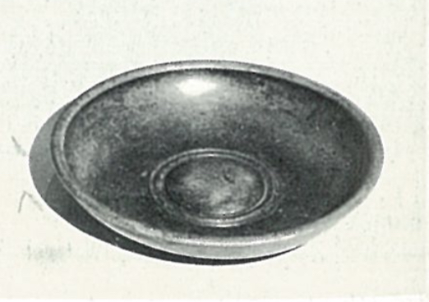
2. 로마 제사용 기물 파테라의 개념 범위
파테라: 파테라는 희랍의 피알레에서 기원하여 로마 사회에서 고유한 형태와 용례로 발전한 제의용 그릇. 주로 헌작에 사용됨. 낮고 넓게 열려 있으며, 액체를 따르기에 적합한 얕은 대접 형태.
파테라, 청동, 신전 보물, 판노니아 인페리오르 출토, 헝가리 세케슈페헤르바르, 이슈트반 키랄리 박물관(István Király Múzeum) 소장.
ThesCRA I, Abb. 713.

Slide 30
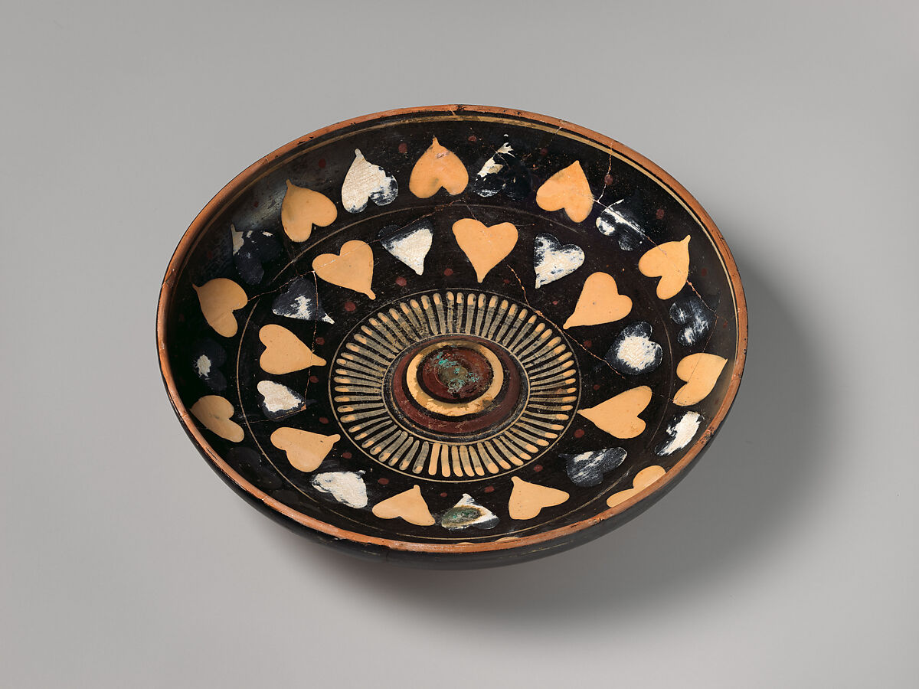
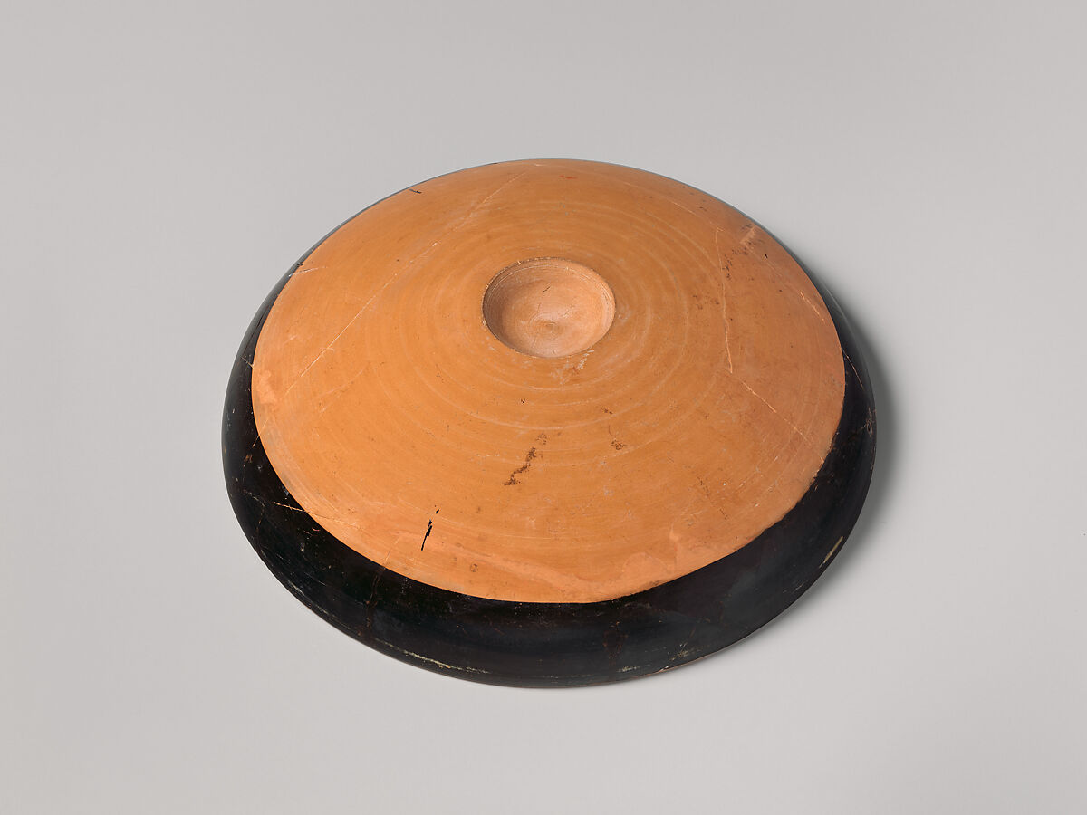
피알레, 기원전 500년경, 직경 19.5cm, 아티카, 메트로폴리탄 박물관
바닥 뒷면 오목한 부분에 손가락을 끼우면 엄지 손가락이 정확하게 입술에 닿는 구조로 만들어짐.
https://www.metmuseum.org/art/collection/search/255530

Slide 31
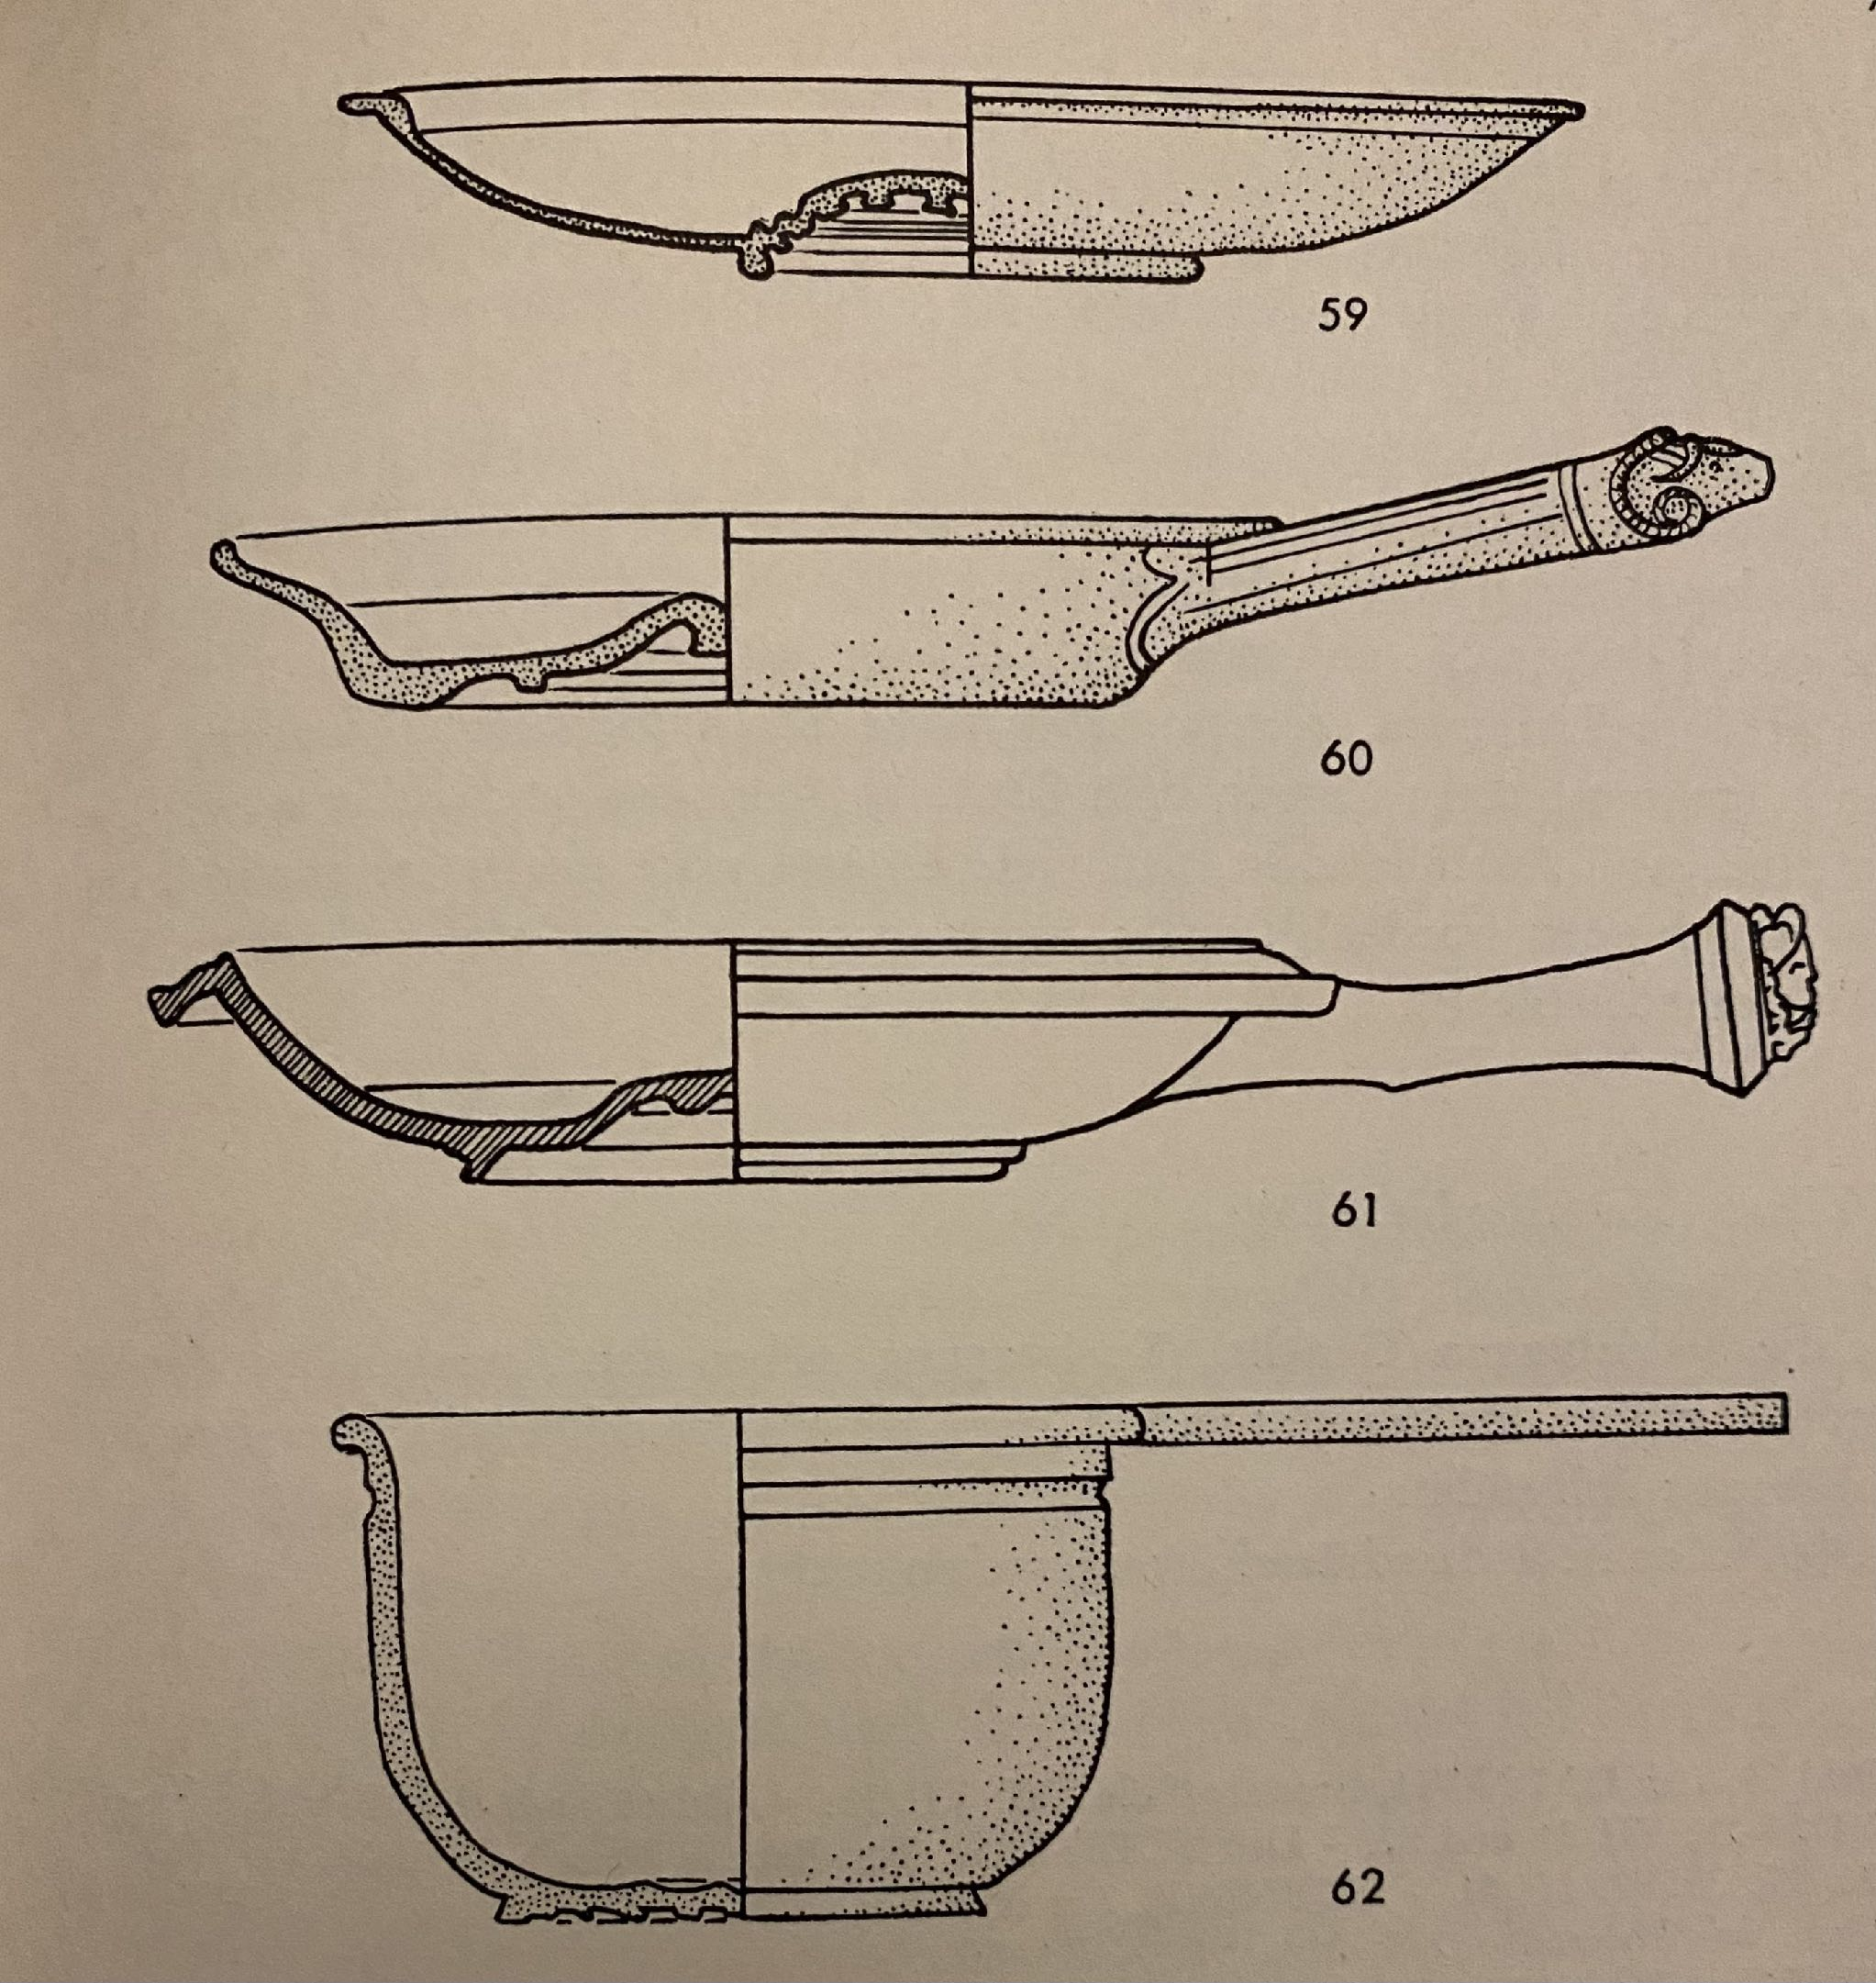
파테라
중앙 돌출부, 청동, 손잡이 없음(59)
중앙 돌출부, 청동, 손잡이 있음(60)
중앙 돌출부, 토기, 손잡이 있음(61)
중앙 돌출부 없음, 금속제/유리, 오늘날 카세롤이라고 부르는 유형(62)
Hilgers (1969), 71.

Slide 32
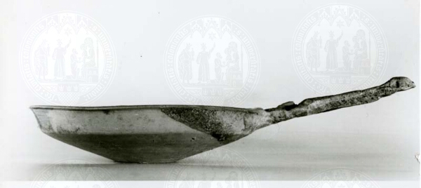
Um 300 v. Chr. Keramik, italisch, Apullien, Höhe: 26,5 cm, Durchmesser: 26,3 cm, Weitere Maßangaben: L (mit Henkel) 44,2 cm
https://arachne.dainst.org/entity/1177750

Slide 33
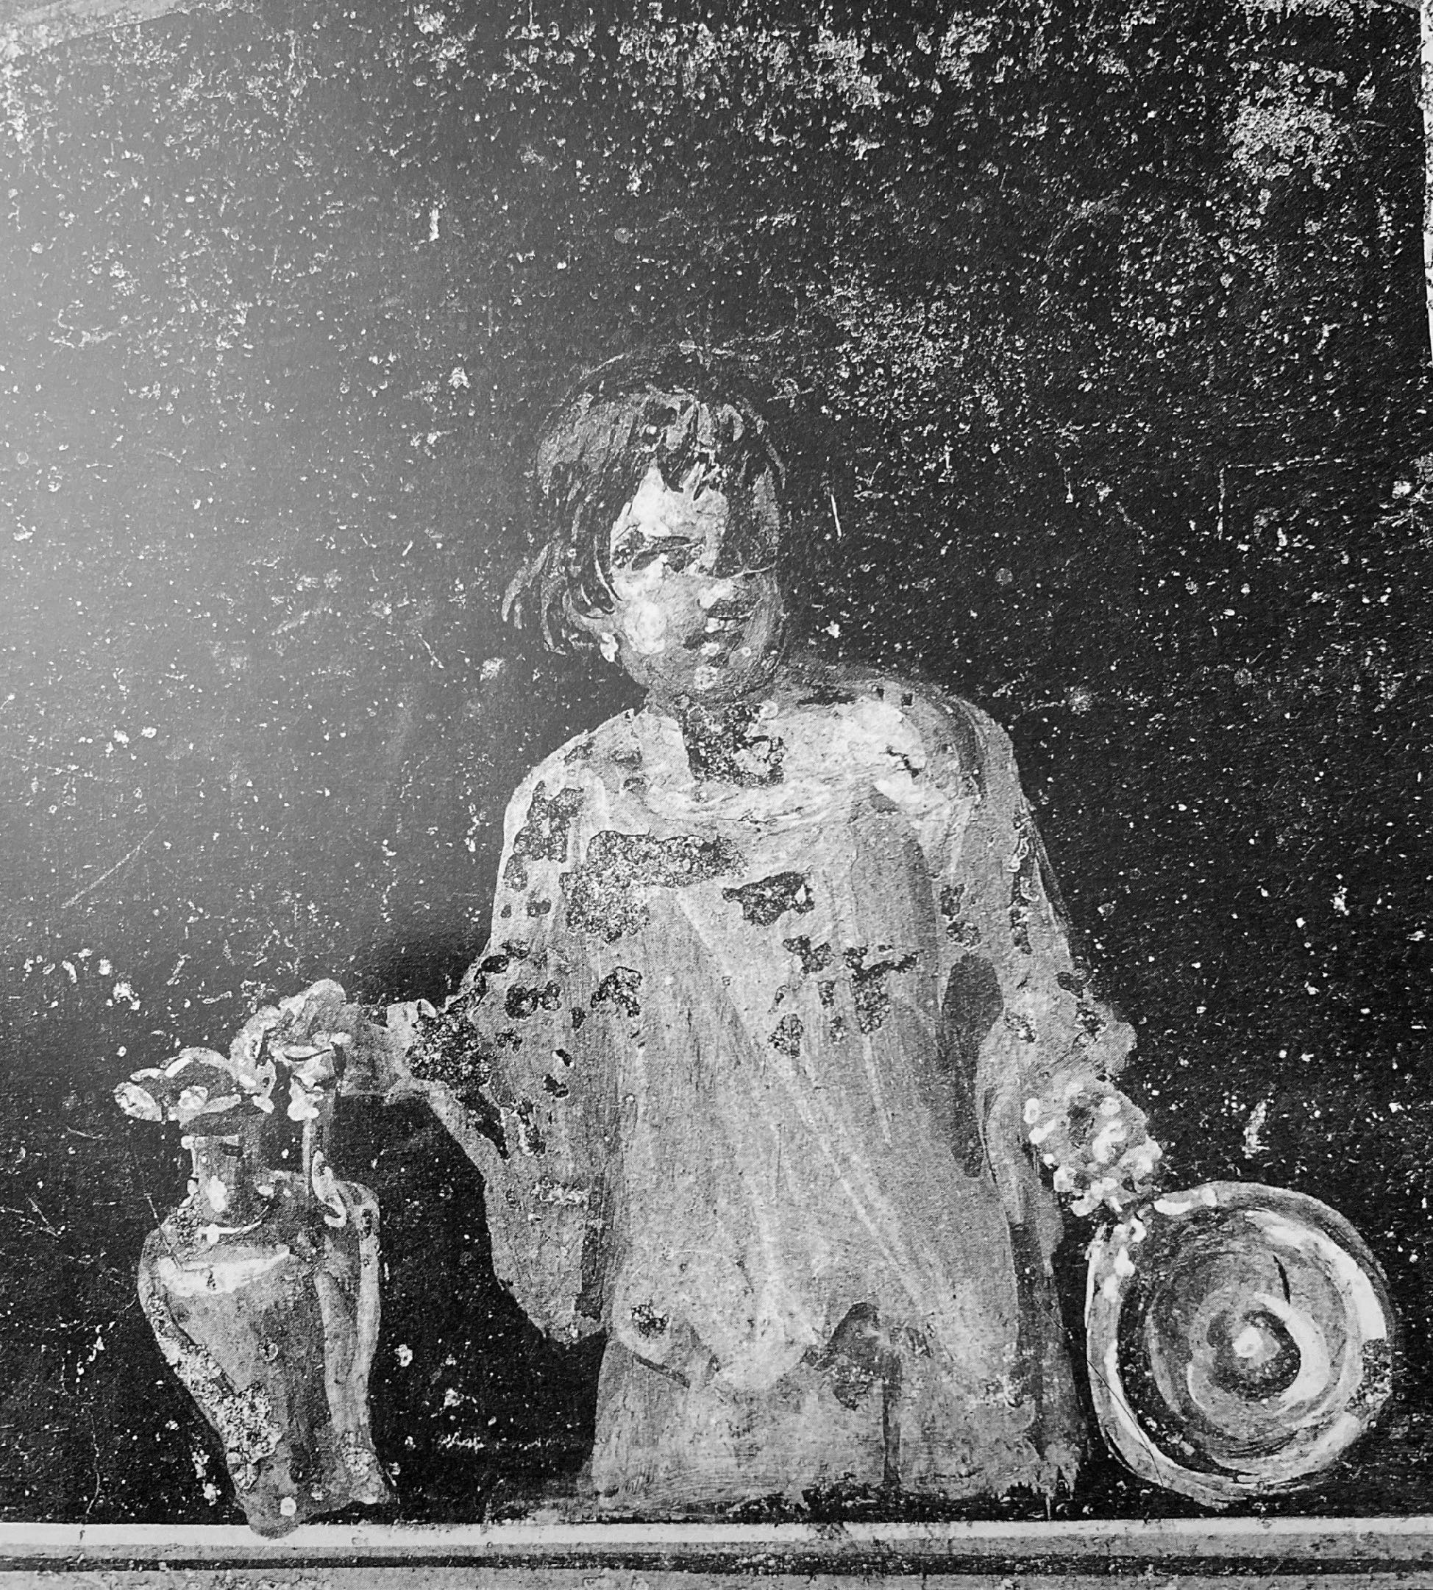
파테라와 병을 나르는 모습, 프레스코, 베티우스가의 집, 아트리움. 폼페이
Fless (1995), Taf. 26-1.

Slide 34
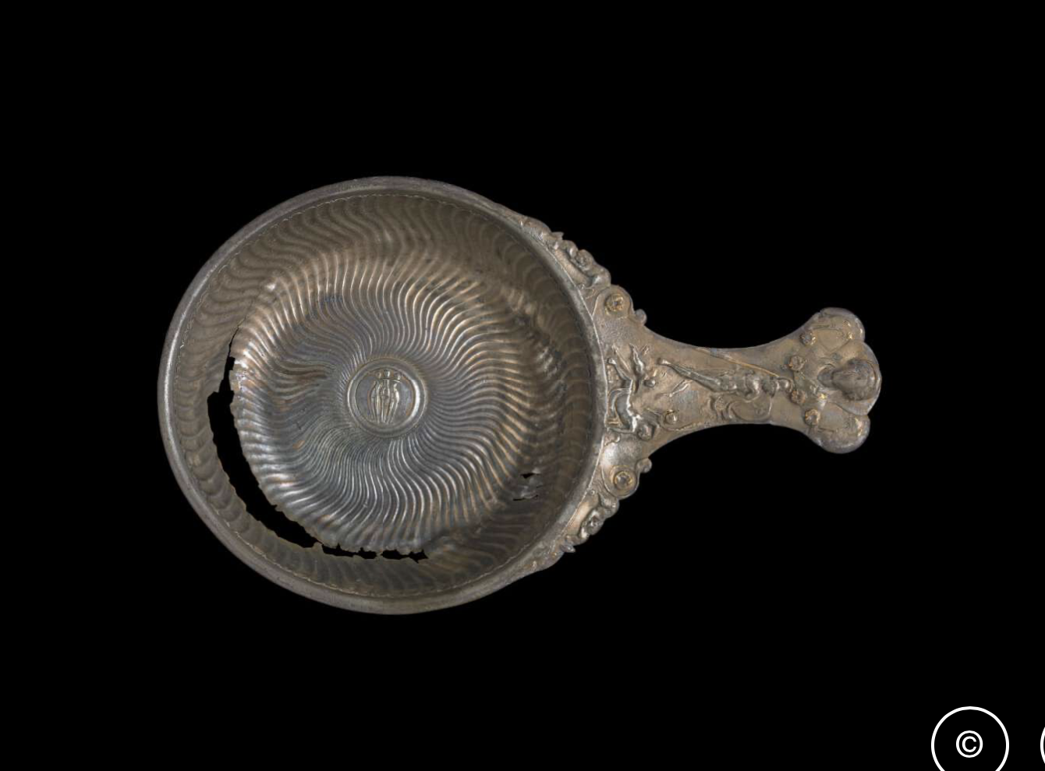
손잡이 달린 파테라
기원후 2세기경, 은, 직경 13.7 cm
©The Trustees of the British Museum
출처: https://www.britishmuseum.org/collection/object/G_1902-0116-1
로마의 건국과 성장과 관련된 신들과 전설적인 인물로 장식된 은제 파테라(제의용 그릇)이다. 손잡이 맨 위에는 유노 혹은 디아나의 흉상이 있으며, 그 아래에는 로물루스와 레무스의 부모인 마르스와 레아 실비아, 그리고 두 쿠피도가 함께 묘사되었다. 홈이 새겨진 그릇 내부의 중앙 메달리온에는 우미의 여신이 장식되어 있다.

Slide 35
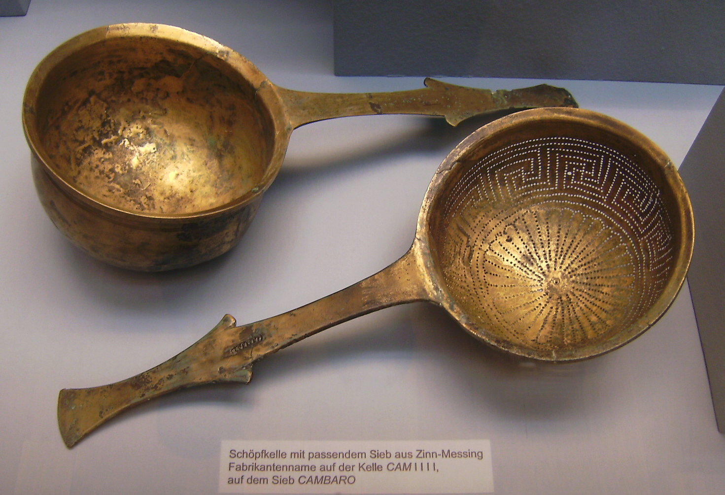
파테라와 체, 로마 제국 시대, 하노버, 니더작센 주립박물관

Slide 36
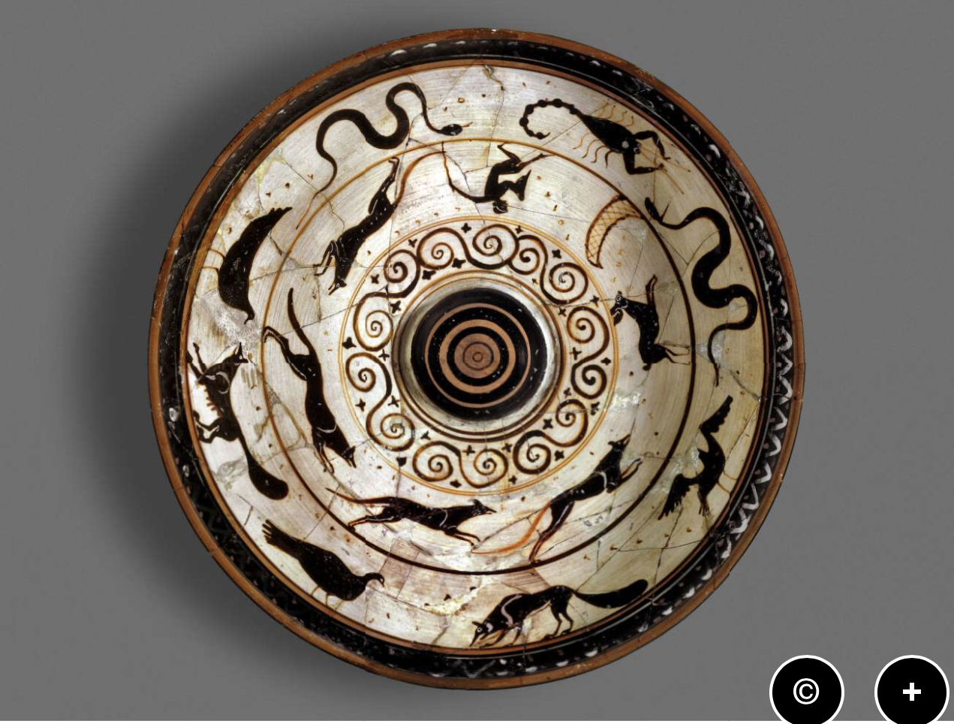
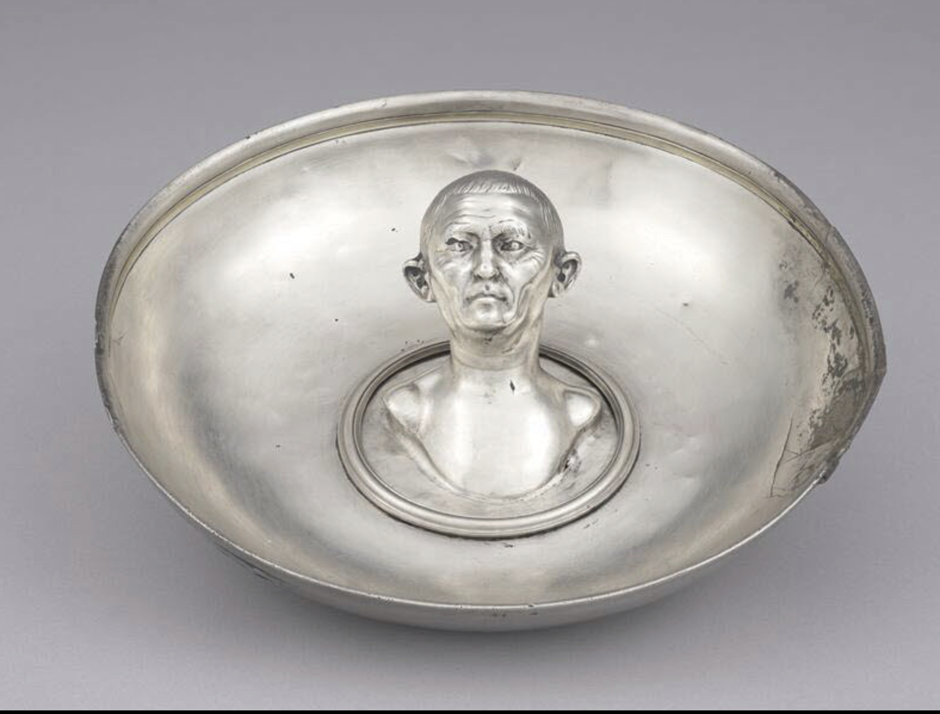
-피알레, 기원전 500-기원전 470년경, 아티카 도기, 캄파티아 출토, 영국 박물관 (왼쪽)
https://www.britishmuseum.org/collection/object/G_1873-0820-388
-피알라(?), 은, 기원후 35-40년경, 직경 24cm, 보스코레알레 보물, 루브르 박물관 (오른쪽)
https://collections.louvre.fr/en/ark:/53355/cl010256212

Slide 37
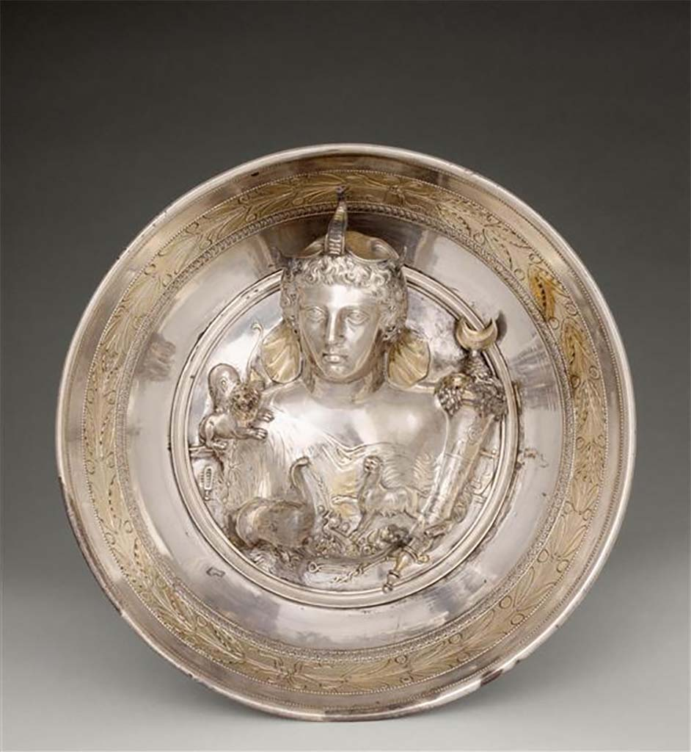
피알라, 기원전 1세기 후반/ 기원후 1세기 전반, 직경 22.6cm, 빌라 델라 피사넬라(Villa della Pisanella), 보스코레알레 출토, 파리, 루브르
© RMN-Grand Palais /(Hervé Lewandowski).
여성 흉상으로 장식, 클레오파트라 셀레네 2세, 혹은 아프리카 또는 알렉산드리아의 알레고리로도 해석된다. 인물은 코끼리 가죽을 쓰고 있다. 주변에는 다양한 상징물이 배치되어 있다.
https://pompeiiinpictures.com/pompeiiinpictures/VF/Villa_013 Boscoreale Villa della Pisanella p4.htm?utm_source=chatgpt.com

Slide 38
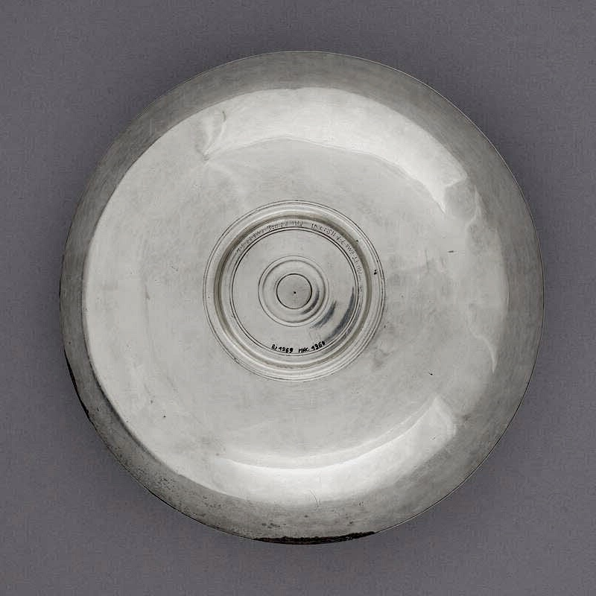
Phi(ala). et. emb(lema). p(endentia). p(ondo). II uncias X scripula VI. Phia(ala). p(endens). p(ondo) II uncias II semunciam. Emb(lema). p(endens). p(ondo). Uncias VII semunciam
© 2025 GrandPalaisRmn (musée du Louvre) / Gabriel de Carvalho
https://collections.louvre.fr/en/ark:/53355/cl010256210

Slide 39
파테라를 다양한 제사용 그릇, 특히 헌작에 사용되는 그릇 중 기원이 같은 그릇 종류를 아우르는 상위 개념으로 설정
파테라, 파티나, 파텔라 등이 용도 면에서 거의 구분 없이 쓰임
피알라는 금속·유리로 만든 고급 얇은 접시형 기물로 한정해 사용함

Slide 40
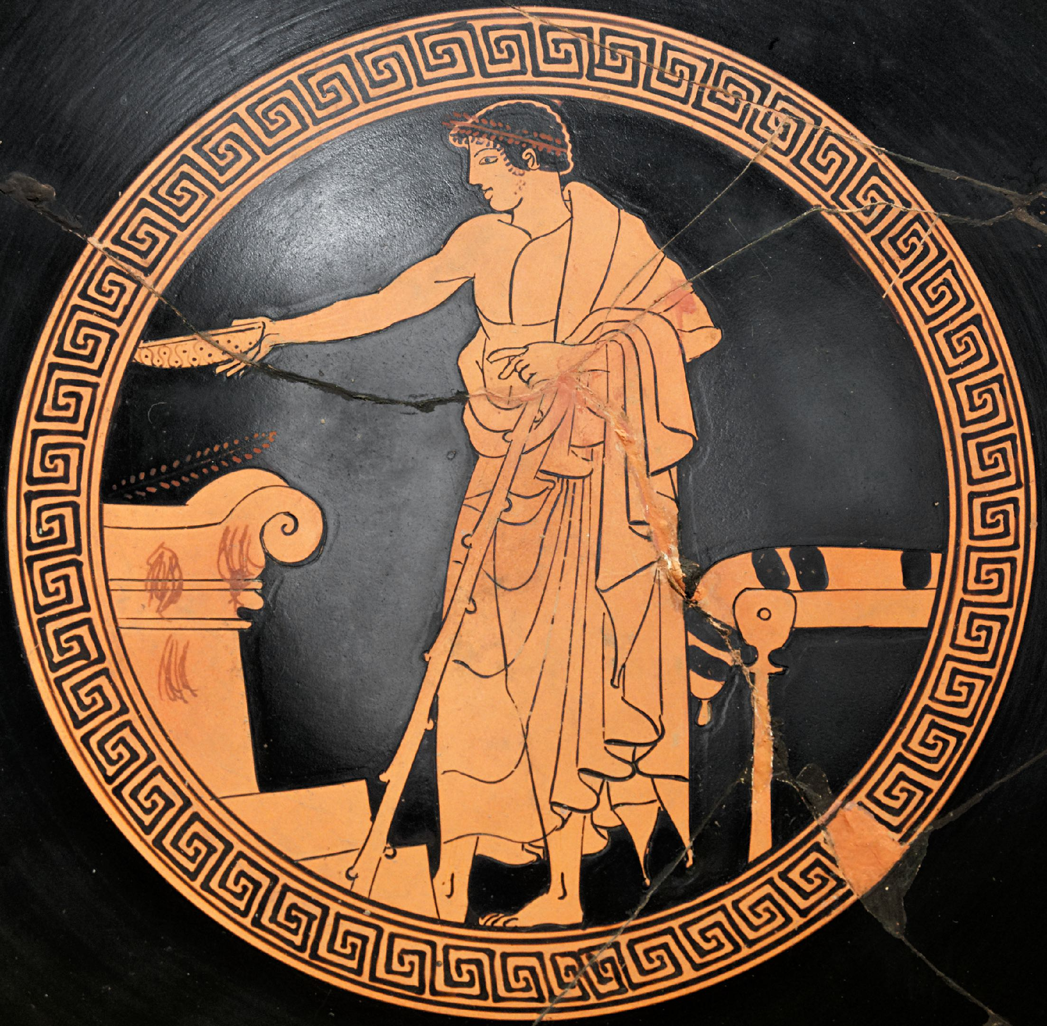
3. 파테라의 조작성과 제의적 행위성
-파테라는 형태 자체가 제의 동작을 유도하는 조작성을 지님.
-옴팔로스와 손에 맞는 구조는 사용자의 미세한 손 움직임과 기울기 조절을 가능하게 함.
-따라서 파테라는 단순 용기가 아니라 제의적 몸짓과 리듬을 형성하는 적극적 매개체로 작동함.
-로마 금속 파테라는 가벼움과 조작 용이성으로 이러한 기능을 극대화했으며, 제단 앞 헌작에 적합했음.
헌작, 기원전 480년경, 마크론, 아티카 적색상 퀼릭스, 불키, 루브르 박물관

Slide 41
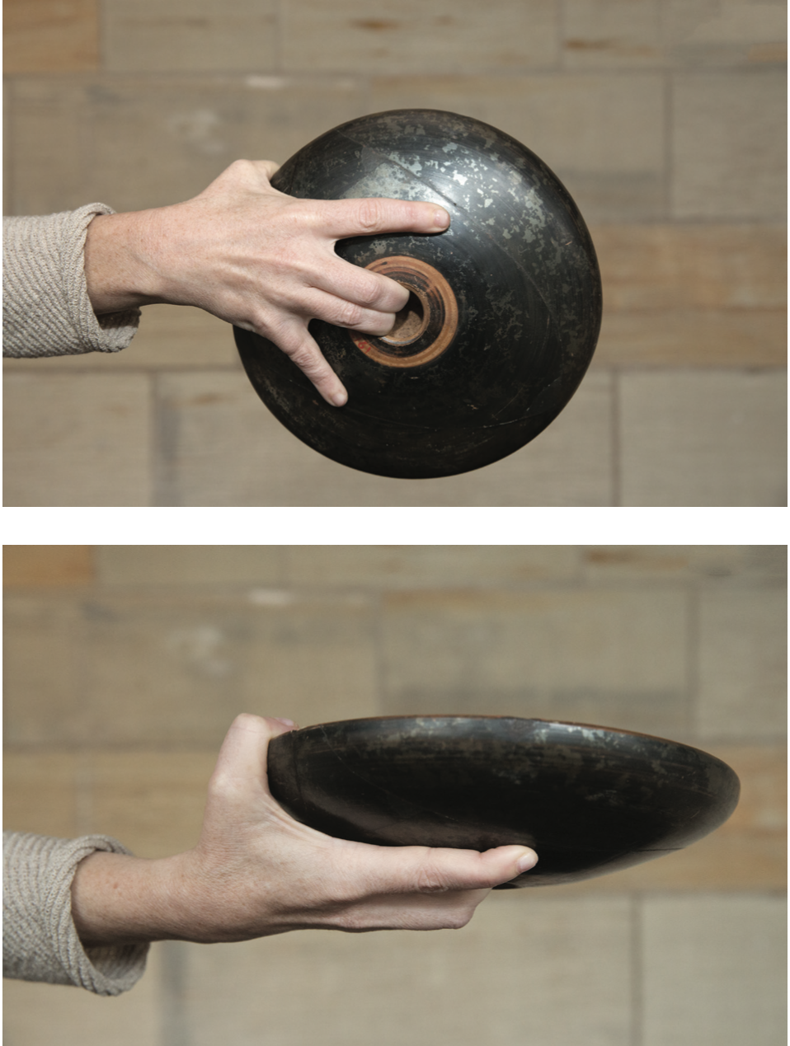
가이프만(Milette Gaifman)의 분석
-현존하는 점토, 금속 피알레는 대체로 지름 9–20cm, 대부분 25cm 이하로, 실제 사용이 가능했을 것으로 보인다.
-큰 그릇은 다른 목적에 쓰였을 가능성이 높다.
-피알레의 무게와 재질은 사용성을 크게 좌우한다.
아티카 흑색상 피알레, 손으로 든 피알레를 뒤에서 본 모습; 앞으로 내민 피알레를 옆에서 본 모습
사진: Jessica Smolinski
출처: Gaifman (2018), fig. 3-4.

Slide 42
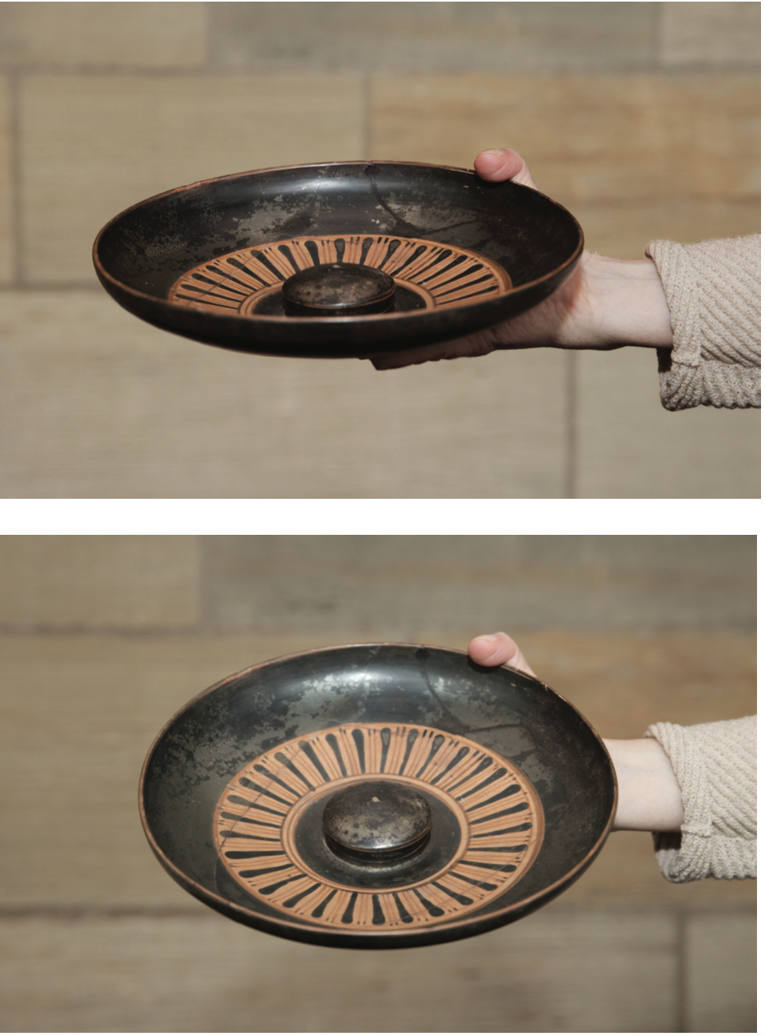
가이프만의 분석
-단순한 점토 피알라는 액체 사용에 적합하지만, 화려한 그릇은 실사용에 부적합했을 가능성이 있다.
-손잡이가 없기 때문에 사용자가 그릇의 기울기·흐름을 자유롭고 정밀하게 조절할 수 있으며, 이것이 피알레의 제의적 기능과 직결된다.
약간 기울여 든 모습, 내부가 보이도록 기울여 든 모습
사진: Jessica Smolinski
출처: Gaifman (2018), fig. 5-6.

Slide 43
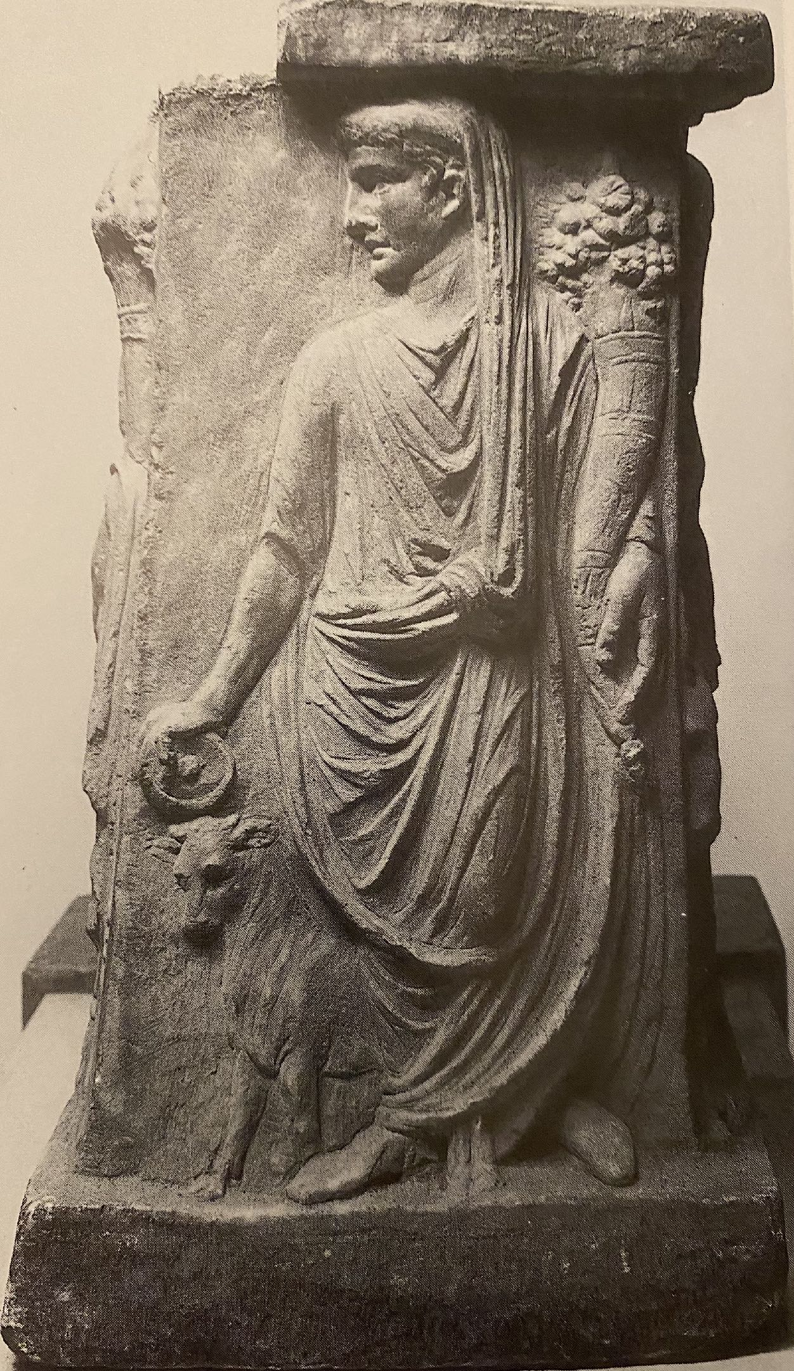
오비디우스와 아르발 형제단 기록은 파테라가 포도주를 붓는 헌작 행위에 사용되었음을 보여주며, 이는 파테라를 손에 들고 기울이는 특정한 신체 동작을 전제로 한다.
문헌·도상 자료는 파테라가 제의 전반에서 반복적으로 사용되며 행위를 구조화하는 핵심 기물임을 증언한다.
디도 사례와 임몰라티오 장면처럼, 파테라는 제물의 뿔 사이에 포도주를 붓거나 몰라 살사를 뿌릴 때도 중요한 도구로 쓰였다.
제단 부조는 이러한 동작을 시각적으로 보여 주며, 파테라의 제의적 조작성을 뒷받침한다.
동물 제사에서 피를 받거나 식기류로 쓰였다는 기록도 있으나, 이는 문헌을 통해서만 추정할 수 있다.
게니우스와 희생동물, 클라우시우스 시대 (1세기 중엽).
Erika Simon, Die Götter der Römer, München: Hirmer, 1990), Abb. 306.

Slide 44
파테라는 전통 때문만이 아니라 조작성 덕분에 공적 제의에서 선택되었다.
그 형태는 제의 동작을 구조화하고 규정하는 핵심 요소였다.
가이프만이 주장했던 바와 같이, 파테라는 신체와 밀접하게 결합해 특유의 제의적 신체성을 만들어낸다.
같은 형태라도 맥락에 따라 공적 제의에서는 권위, 사적 제의에서는 개인적 헌신을 상징하는 등 의미가 달라질 수 있다.
이는 파테라가 다층적 의미를 생성하는 기물임을 보여준다.

Slide 45
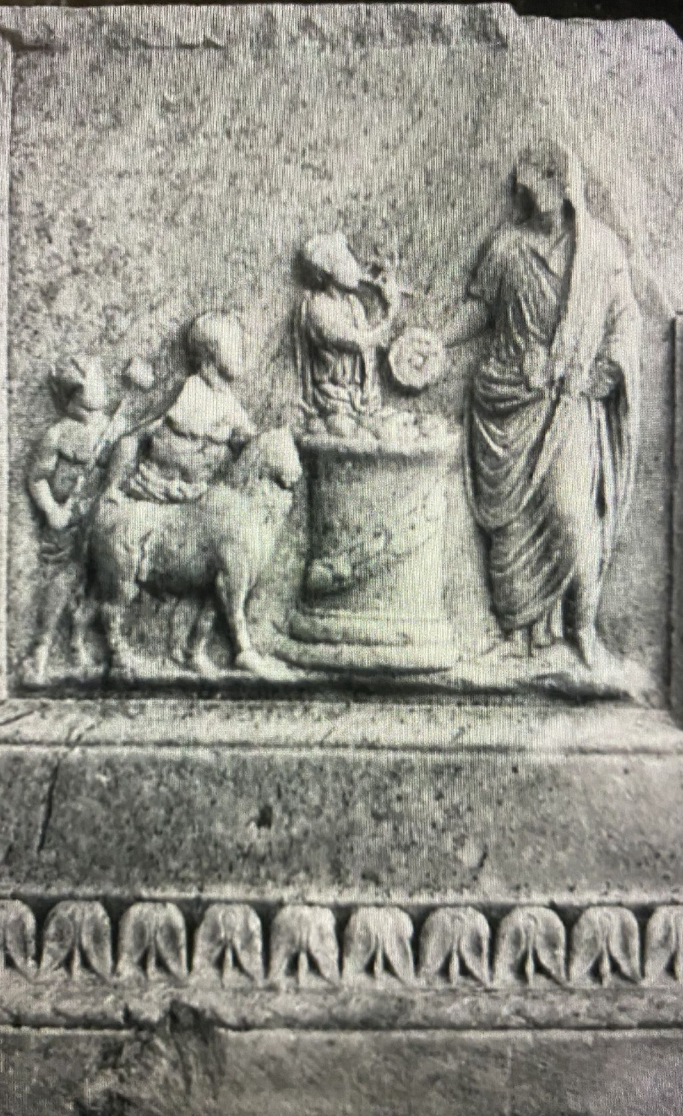
4. 제의적 행위성을 매개하는 파테라의 이미지적 재맥락화
파테라는 원래 제의에서 액체를 붓는 기능적 도구였다.
그러나 시각예술에서는 정치·종교적 의미를 담는 상징적 기물로 변한다. 손잡이 부재와 옴팔로스는 제의 행위에서 신체 움직임과 밀접하게 연결된다. 하지만 조각·부조·주화에서는 파테라가 실제로 사용되지 않는다. 대신 들려지고 보여지는 기호가 된다. 파테라를 든 인물은 제의를 집전하는 자로 이해된다. 이는 곧 피에타스(pietas) 를 시각적으로 드러낸다.
—-> 파테라는 로마의 공적·정치적 상징체계에서 중요한 의미를 갖는다.
라레스 제단 부조, 아우구스투스 시대, 로마, 콘세르바토리 궁
Fless (1995), Taf.45,1.

Slide 46
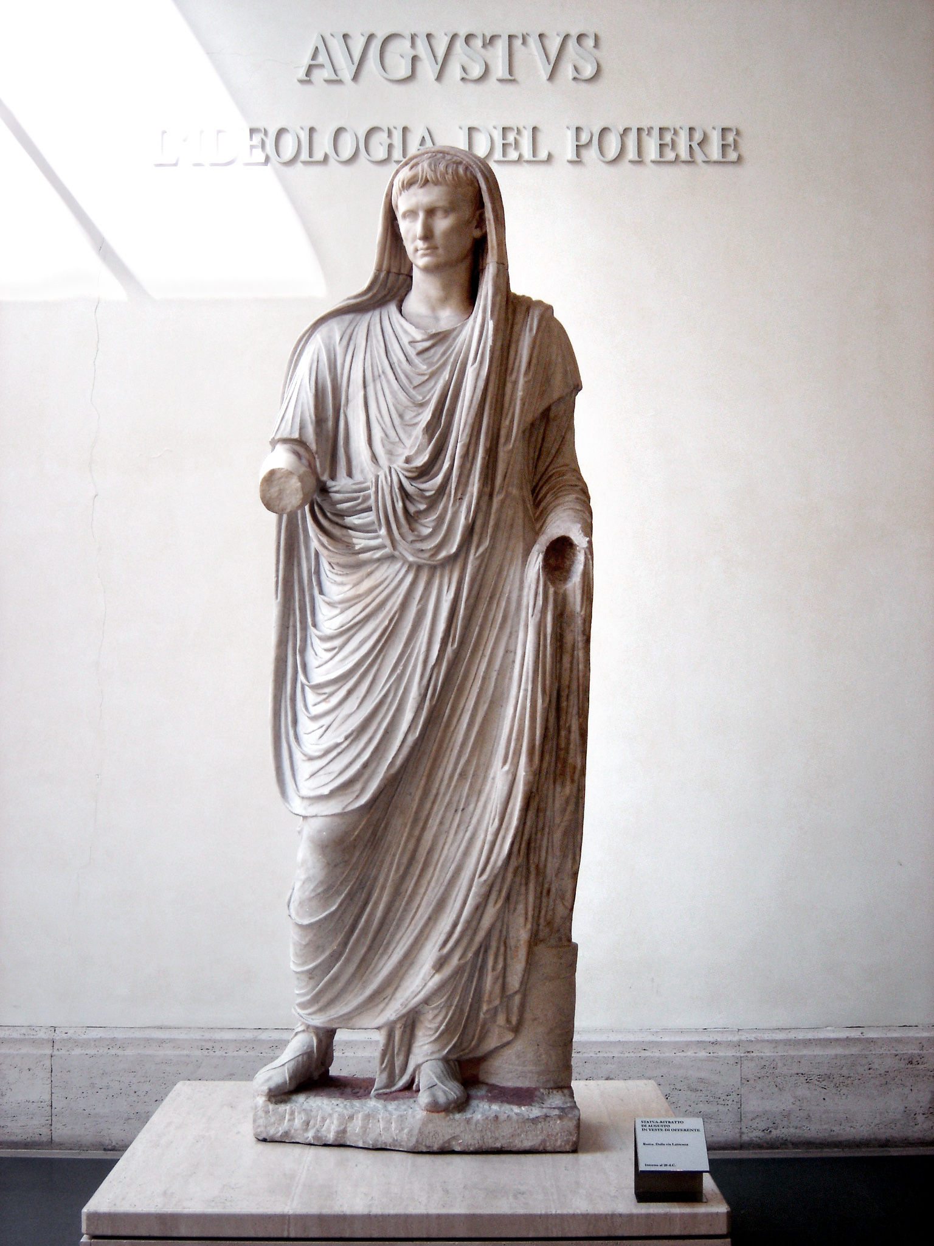
<비아 라비카나의 아우구스투스>, 기원전 1세기경, 대리석, 높이 207cm, 로마, 로마 국립 박물관
https://commons.wikimedia.org/wiki/File:RMW_-_Opfernder_Togatus.jpg?uselang=de

Slide 47
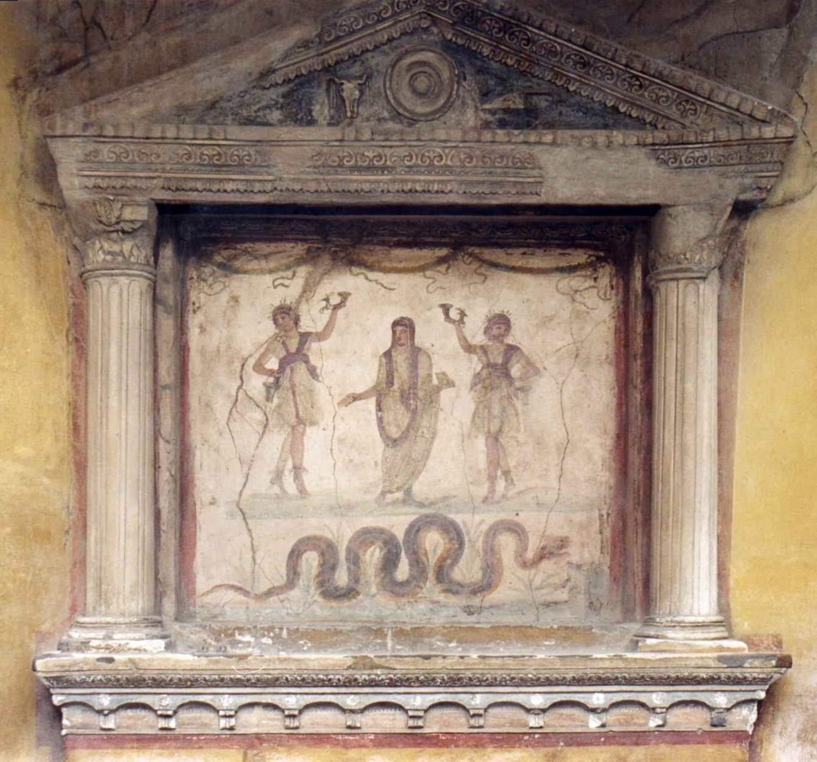
라라리움, 베티우스가의 집, 폼페이
https://commons.wikimedia.org/wiki/File:Casa_dei_Vettii_-_Larario.jpg

Slide 48
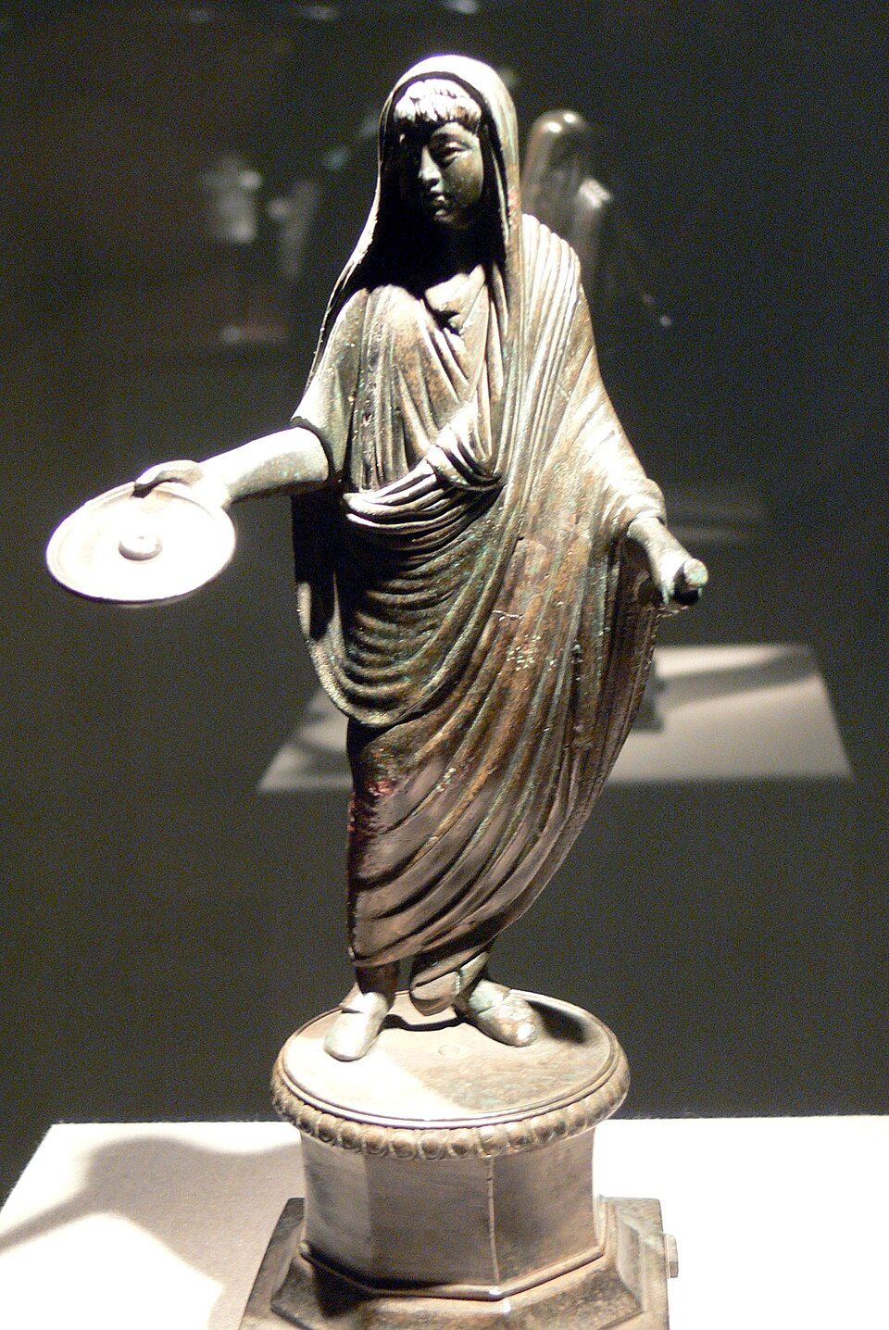
Bronzestatue eines opfernden Priesters in Toga, 2./3.Jh.,
Römermuseum, Weißenburg(Bayern)
https://commons.wikimedia.org/wiki/File:RMW_-_Opfernder_Togatus.jpg?uselang=de

Slide 49
가이프만은 신적 존재가 파테라를 드는 모습이 실제 제의 재현이 아니라, 제의를 수행할 준비 상태를 나타내는 행위성이라고 보았다. 이 관점은 황제 이미지에도 적용된다. 황제가 파테라를 든 모습은 과거의 제사가 아니라, 제의를 수행할 잠재적 권한을 드러내는 기호이며, 제의·권위·통치를 연결해 황제 권력을 정당화한다. 실제 파테라가 인간과 신을 잇는 도구였다면, 시각예술 속 파테라는 황제와 신성, 로마 질서를 매개하는 정치적 상징으로 변화한 것이다.

Slide 50
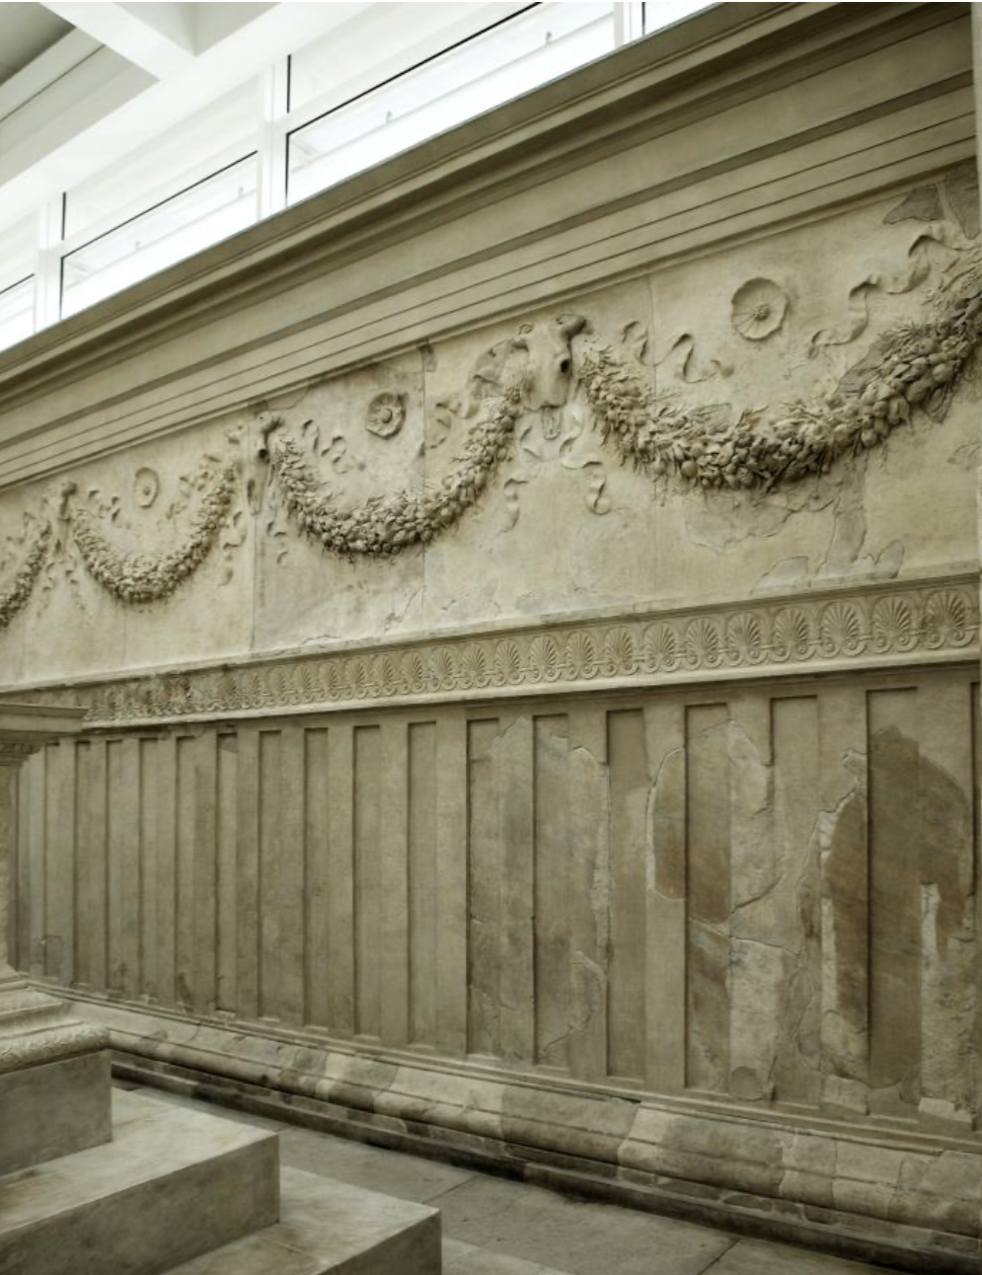
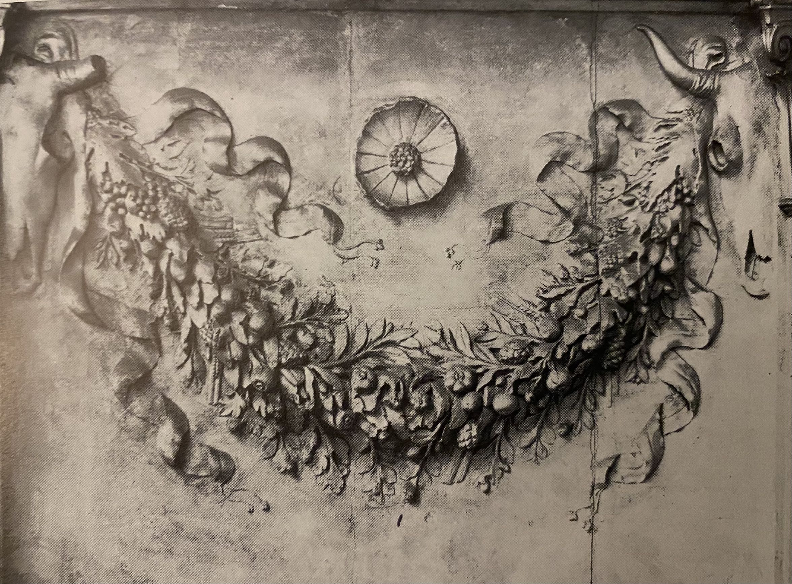
평화의 제단, 제단을 둘러싼 벽의 안쪽 면, 기원전 13-9년, 로마.
Zanker, Paul. Augustus und die Macht der Bilder. München: C.H.Beck, 1987.
© Charles S. Rhyne (왼쪽) https://rdc.reed.edu/c/arapacis/s/r?_pp=20&s=8d65ec3ac8fd155defd69da6edec623f29f23d75&p=263&pp=1

Slide 51
결론
파테라는 로마 제의 문화에서 제사를 지내는 용도의 제의 도구만은 아니었다. 제의 방식을 의미화하는 데 중요한 매개였다. 헌작이라는 결정적 순간을 가능하게 한 파테라는 사용자의 신체 움직임과 결합되면 제의 행위를 구체화했다. 동시에 시각예술 속에서 정치적 질서와 종교적 질서를 가시화하는 상징으로 재구성되었다. 이러한 중층적 기능은 파테라를 로마 제의가 지닌 수행성과 물질성 그리고 권력 담론이 만나는 지점을 가장 응축된 형태로 드러낸다고 할 수 있다.

Slide 52
끝
감사합니다!

Slide 53



Slide 54





Slide 55




Slide 56





Slide 57



Slide 58








Slide 59






Slide 60



